Slide 1

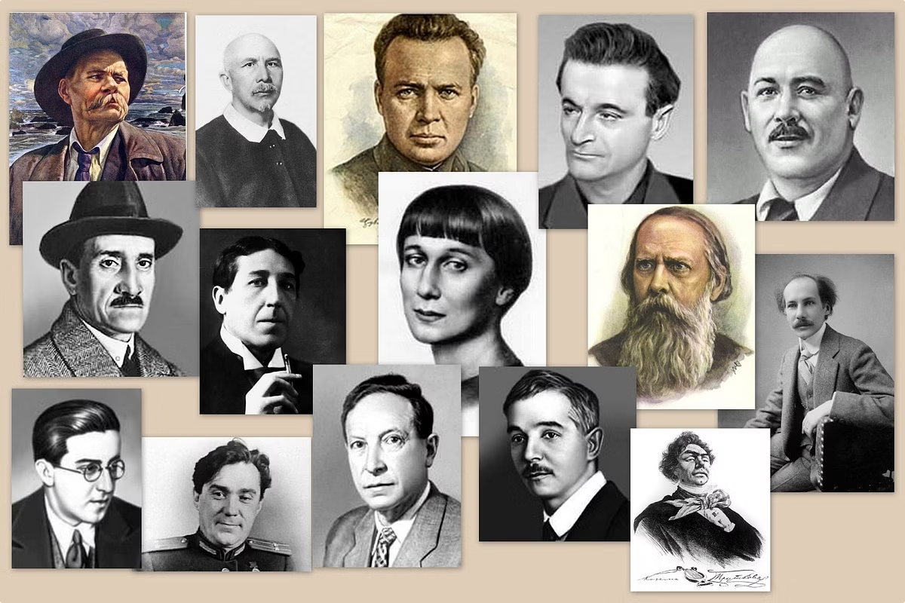
Особенности эволюции и функционирования русской литературы ХХ века
Русская литература ХХ века прошла через сложный и трагический путь развития, отражая судьбы своих читателей в эпоху войн, революций и репрессий. После 1917 года литературное творчество разделилось на три основных направления: советская литература, неофициальная литература и литература русской эмиграции. Многие произведения и их авторы оставались неизвестными российскому читателю на протяжении десятилетий.

Slide 2
Основные направления русской литературы после 1917 года
Русская советская литература
Литература, не признанная официально
Литература русской эмиграции
Преимущественно социалистический реализм. Представители: М. Горький, В. Маяковский, М. Шолохов.
Авторы: А. Ахматова, М. Булгаков, А. Платонов.
Представители: И. Бунин, И. Шмелёв, В. Набоков.

Slide 3

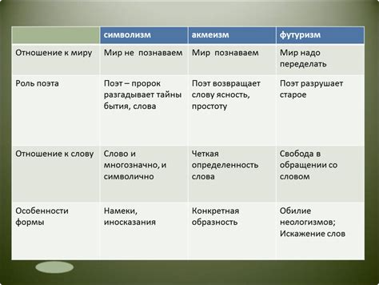
Эволюция литературных течений
1
До 1917 года
Символизм, акмеизм и футуризм существуют в чистом виде.
2
После 1917 года
Чистые формы прекращают существование, но их представители продолжают обновлять литературу.
3
20-е годы
Возобновление разговора о синтетизме и новом реализме как синтезе реализма с символизмом и "романтизмом".

Slide 4





Переломный период на рубеже XIX-XX веков
Ощущение кризиса
"Чрезвычайность" времени
Смена ценностей
В обществе нарастало ощущение неизбежности социального кризиса.
Осознание особенности и важности исторического момента.
Необходимость пересмотра устоявшихся общественных и культурных норм.

Slide 5


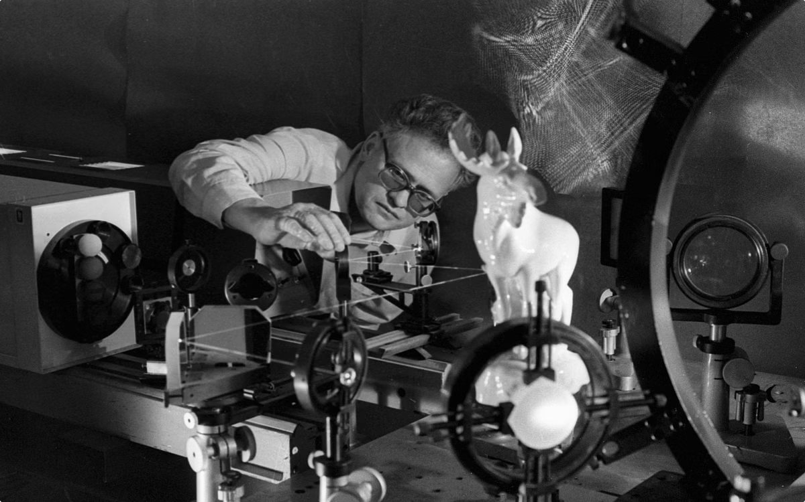


Научные открытия и их влияние на мировоззрение
Теория относительности
Изменила представления о пространстве и времени.
Квантовая теория
Открыла новые законы микромира.
Философские течения
Расцвет интуитивизма и иррационализма.

Slide 6

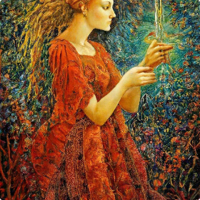
Философские основы модернистского искусства
1
Интерес к идеалистической философии
2
Эстетические теории символизма
3
Субъективизм в искусстве
Субъективное начало приобретало абсолютное значение в творческом процессе.
Обострение интереса к философии Платона, неоплатоников, Канта, неокантианцев и русской идеалистической философии.
Искусство рассматривалось как непроизвольный, таинственный, "бескорыстный" акт, совершающийся в глубинах духа художника.

Slide 7

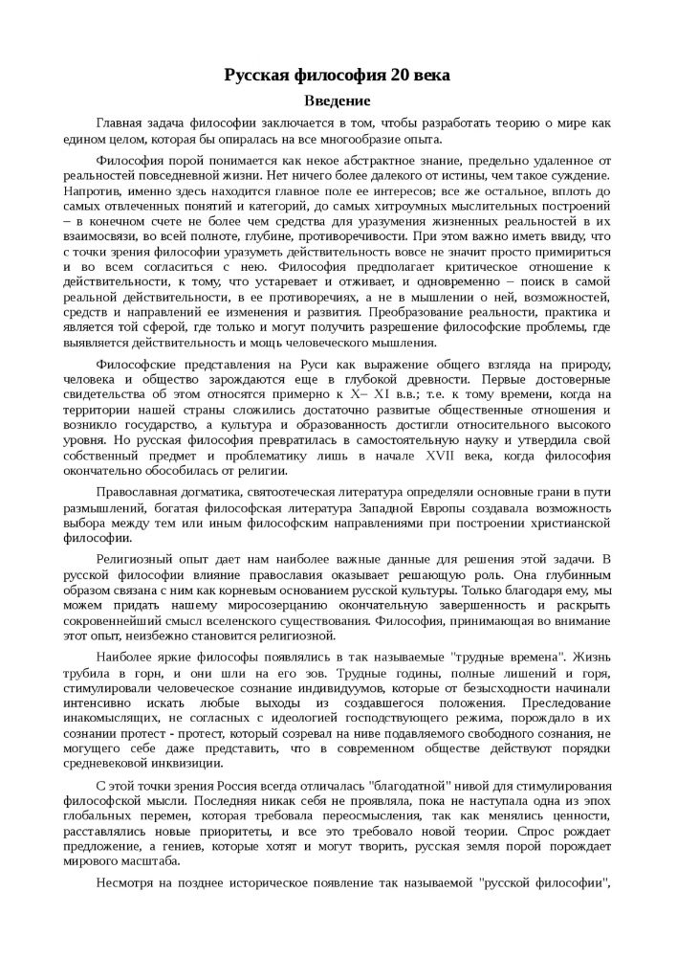
Влияние философии на литературу модернизма
Философское течение
Влияние на литературу
Интуитивизм
Противопоставление интуиции рациональному познанию
Иррационализм
Отражение непостижимости мира в художественных произведениях
Идеализм
Акцент на духовном начале в творчестве

Slide 8
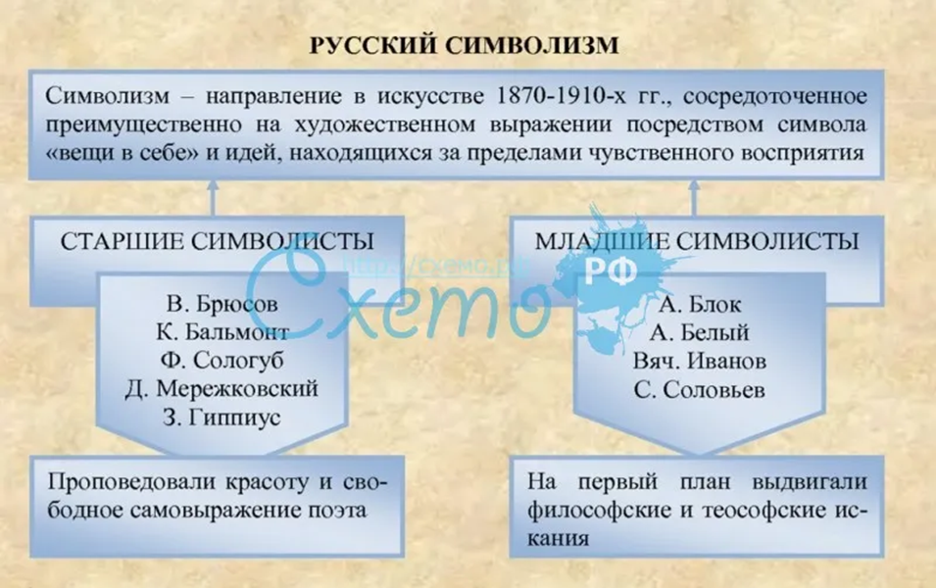

Slide 9
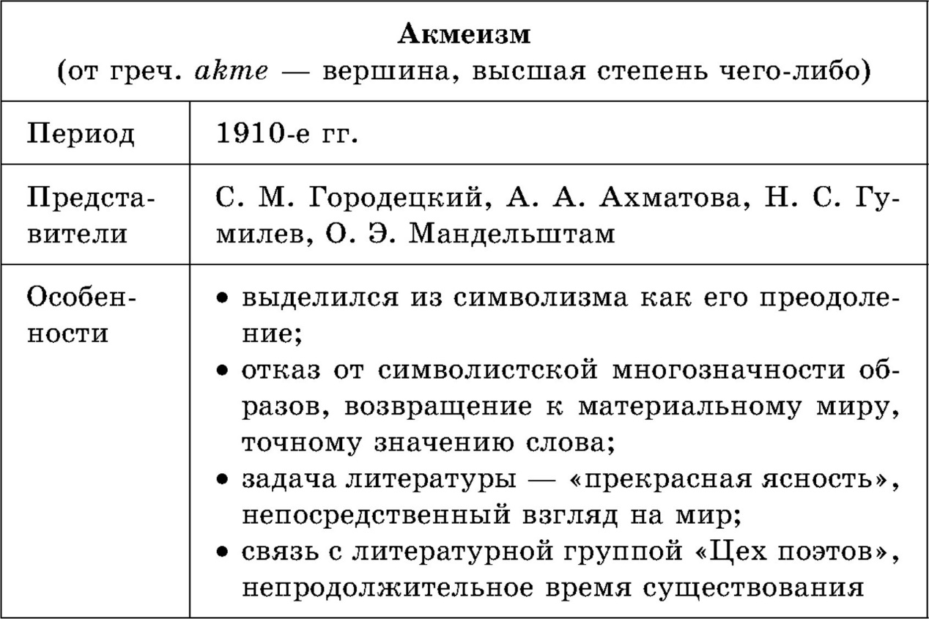

Slide 10

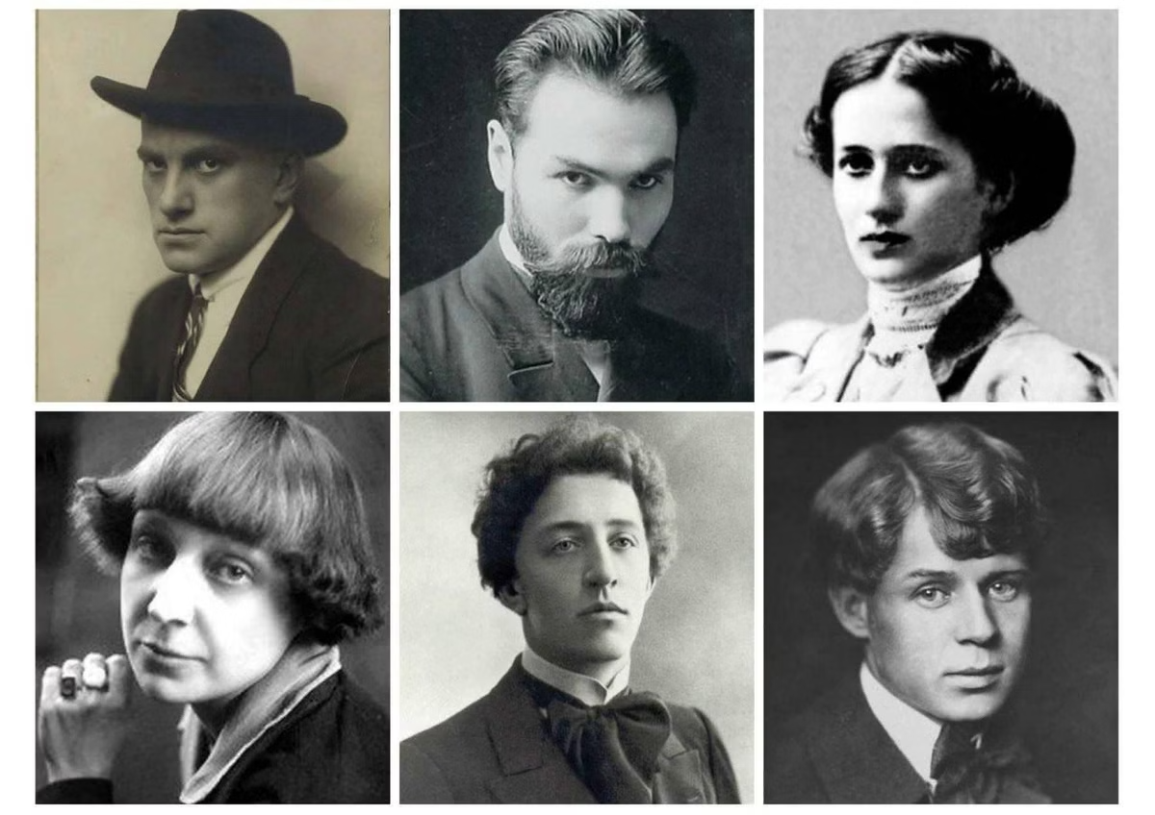

Основные поэтические приемы акмеизма
Акмеизм - важное направление в русской поэзии начала XX века. Оно возникло как реакция на символизм и его мистицизм. Акмеисты стремились к ясности и конкретности образов. Они уделяли особое внимание форме стиха и точности выражения.
by Михаїл Подденежний

Slide 11

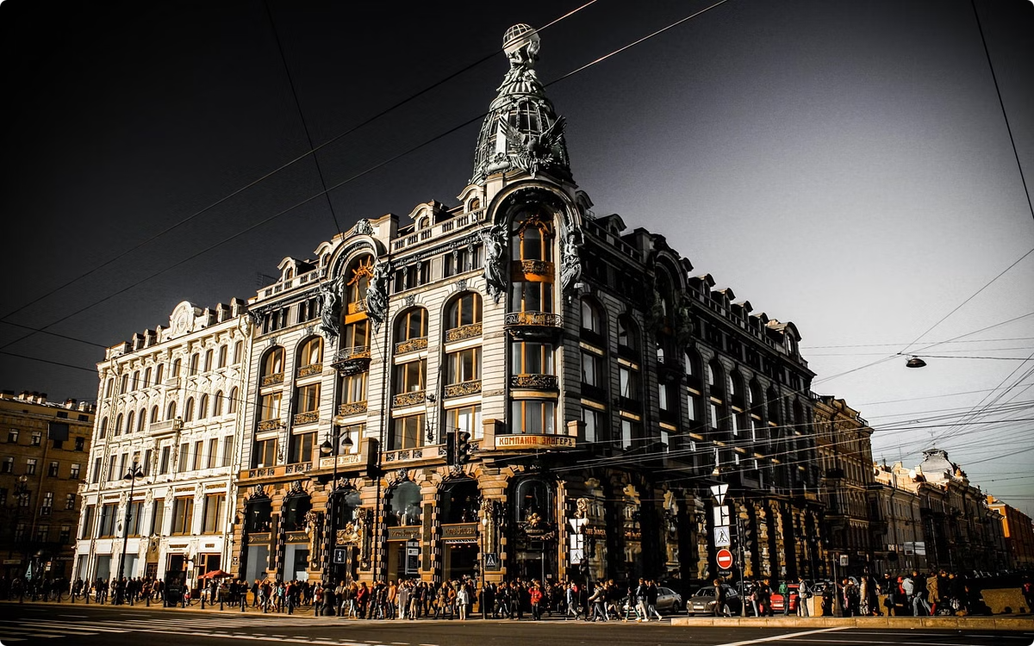
Художественные особенности акмеизма
1
Логичность и стройность
Акмеисты стремились к четкой композиции и логическому развитию художественного замысла. Их произведения отличались продуманной структурой и ясностью изложения.
2
Внимание к деталям
Поэты тщательно отбирали и оттачивали каждую деталь. Они стремились к точности и выразительности образов.
3
Эстетизм и психологизм
Акмеисты уделяли большое внимание красоте формы. При этом они стремились раскрыть внутренний мир героя.
4
Связь с другими искусствами
Поэты-акмеисты часто обращались к архитектуре и живописи. Это обогащало их творчество новыми образами и приемами.

Slide 12
Футуризм
Петербургские эгофутуристы (объединялись вокруг издательства «Петербургский глашатай» — И.Северянин, И. Игнатьев, К.Олимпов)
Московские эгофутуристы (по названию издательства «Мезонин искусства») – В.Шершеневич, Р.Ивнев, Б.Лавренев)
Московская группа «Центрифуга» (Б.Пастернак, Н.Асеев, С.Бобров)
Наиболее известная, влиятельная и плодотворная группа «Гилея» – кубофутуристы (А.Крученых, Д. и Н. Бурлюки, В.Хлебников, В.Маяковский, В.Каменский)

Slide 13
